Slide 1

সবাইকে আমার শুভেচ্ছা

Slide 2
উপস্থাপনায়
মোসাঃমোরশেদা
সিনিয়র সহকারী শিক্ষিকা
কম্পিউটার
নবিনগর ইসলামিক মিশন মাধ্যমিক বিদ্যালয়
রুপসা, খুলনা।

Slide 3


Slide 4
আজকের পাঠ
বই পড়া
প্রমথ চৌধুরী
বিষয় : বাংলা ১ম পত্র
শ্রেণি : নবম

Slide 5
শিখন ফল
এই পাঠ শেষে শিক্ষার্থীরা –
১। প্রমথ চৌধুরীর জন্ম ও মৃত্যু তারিখ এবং তাঁর উল্লেখযোগ্য গ্রন্থের নাম বলতে পারবে।
২। প্রবন্ধের নির্বাচিত অংশ শুদ্ধ উচ্চারণে পড়তে পারবে।
৩। কঠিন শব্দের অর্থ বলতে পারবে।
৪। লাইব্রেরি ও বই পড়ার প্রয়োজনীয়তা বর্ণনা করতে পারবে।

Slide 6
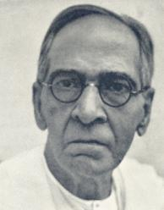
জন্ম :
৭ই আগস্ট,
১৮৬৮ খ্রিষ্টাব্দ
ছদ্মনাম :
বীরবল
সম্পাদনা :
সবুজ পত্র
বিশেষ কৃতিত্ব :
বাংলা সাহিত্যে চলিত ভাষারীতির প্রবর্তন।
উল্লেখযোগ্য গ্রন্থ :
বীরবলের হালখাতা, রায়তের কথা, চার-ইয়ারি কথা, সনেট পঞ্চাশৎ, পদচারণ ইত্যাদি।
প্রমথ চৌধুরী
মৃত্যু :
২রা সেপ্টেম্বর,
১৯৪৬ খ্রিষ্টাব্দ

Slide 7
সরব পাঠ

Slide 8
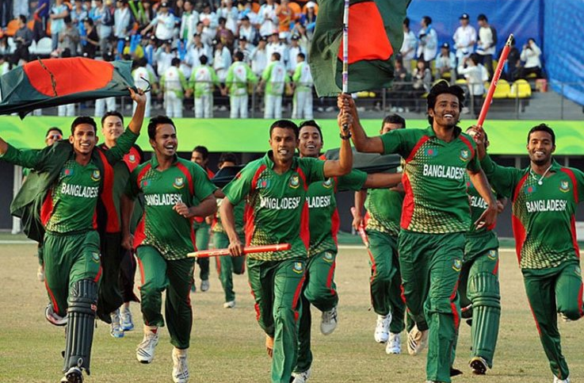
শব্দার্থ
সোল্লাস
= আনন্দ

Slide 9

আয়ত্ত
= হস্তগত,
শিক্ষালব্ধ

Slide 10
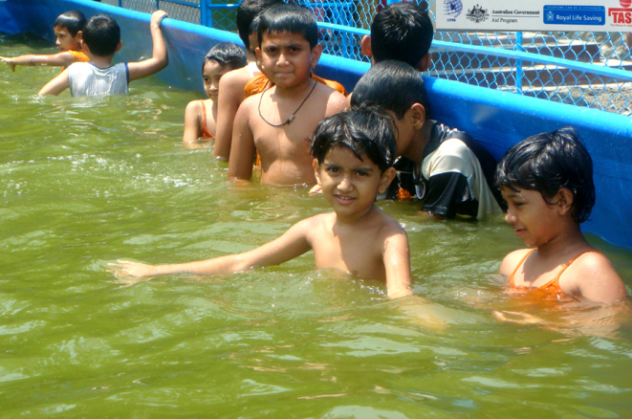
অবগাহন
= গোসল

Slide 11
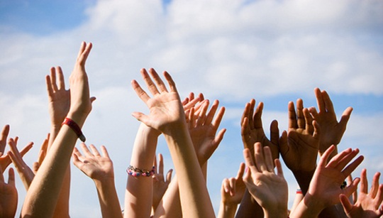
উদ্বাহু
= ঊর্দ্ধবাহু
শিক্ষার ফল লাভের জন্য আমরা সকলে উদ্বাহু

Slide 12
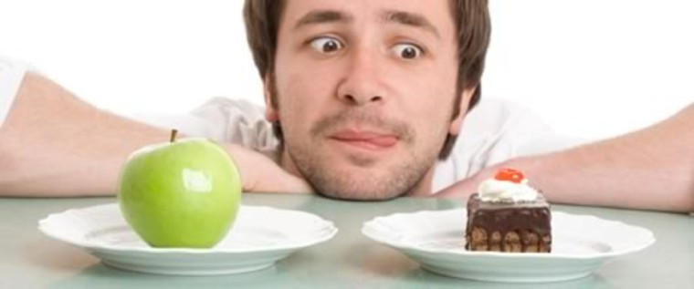
লোলুপদৃষ্টি
= লোভী চাহনি

Slide 13
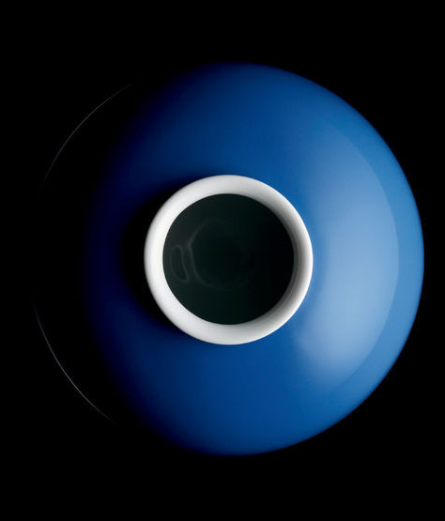
ভাঁড়েও ভবানী
= শূন্য, রিক্ত

Slide 14

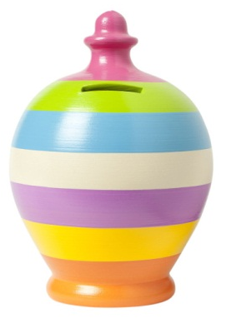
যে জাতির জ্ঞানের ভাণ্ডার শূন্য
সে জাতির ধনের ভাঁড়েও ভবানী।

Slide 15
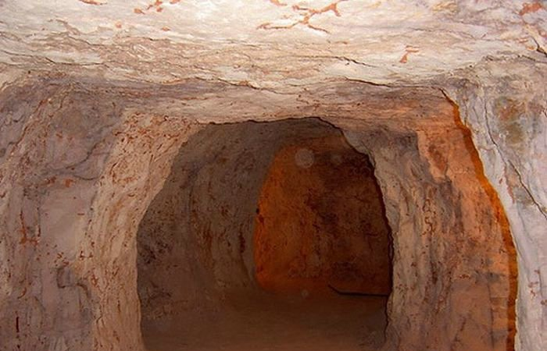


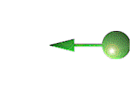
দর্শনের চর্চা
গুহা
নীতির চর্চা
ঘর

Slide 16
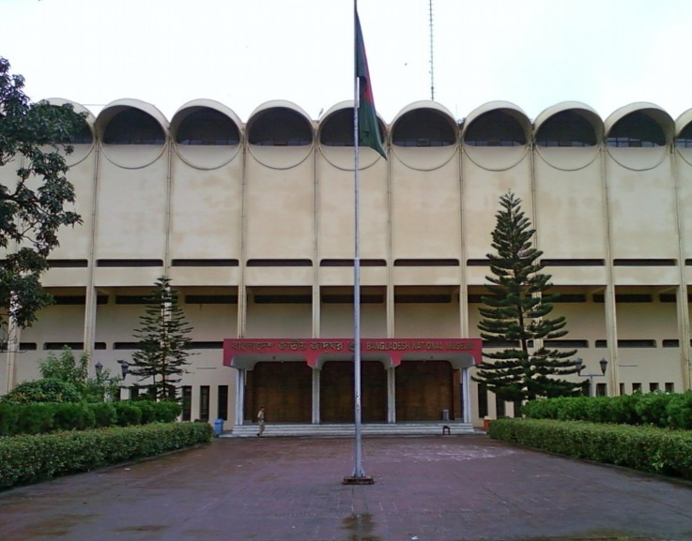
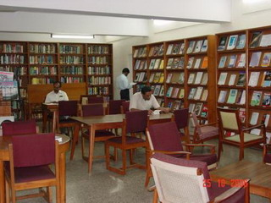
বিজ্ঞানের চর্চা
জাদুঘর
লাইব্রেরি
সাহিত্যের চর্চা

Slide 17
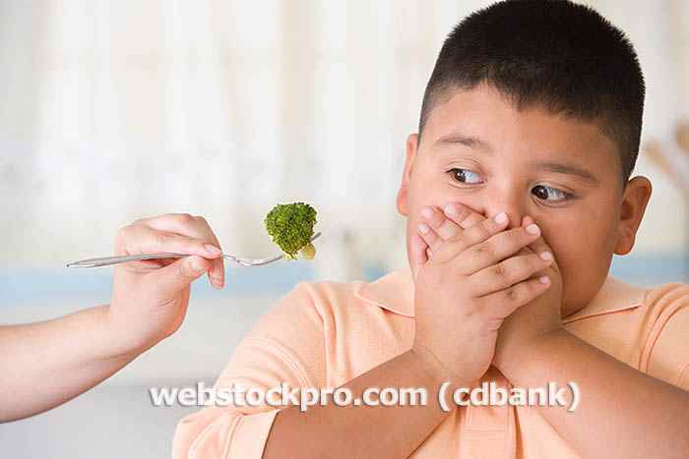
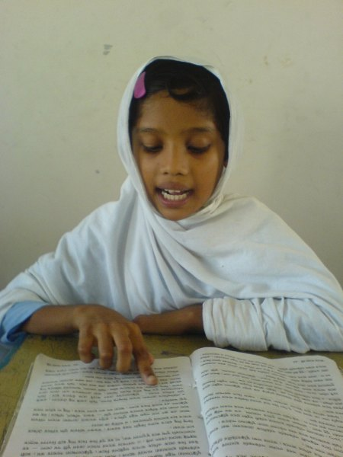
জোর করে খাওয়ানো
মুখস্থ বিদ্যা

Slide 18
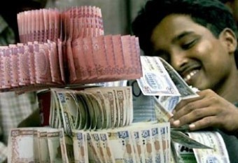
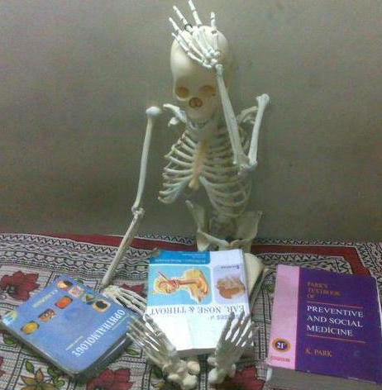

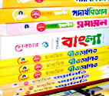
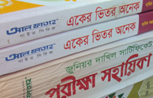
দলীয় কাজ
ক-গ্রুপ :
ডান পাশের ছবিতে ‘বই পড়া’ প্রবন্ধের যে দিকটি ফুটে উঠেছে? বর্ণনা দাও।
খ-গ্রুপ :
বাম পাশের ছবিতে ‘বই পড়া’ প্রবন্ধের যে দিকটি ফুটে উঠেছে? বর্ণনা দাও।

Slide 19
মূল্যায়ন
১। প্রমথ চৌধুরীর ছদ্মনাম কী?
২। সাহিত্য চর্চার জন্য কী দরকার?
৩। আমাদের শিক্ষিত সমাজের লোলুপদৃষ্টি কোথায়?
৪। ‘আমরা শিক্ষার ফল লাভের জন্য উদ্বাহু’ – ব্যাখ্যা কর।

Slide 20
বাড়ির কাজ
‘বই পড়া’ প্রবন্ধের আলোকে
আমাদের জীবনে লাইব্রেরির প্রয়োজনীয়তা ব্যাখ্যা কর।

Slide 21

ধন্যবাদ

